Slide 1
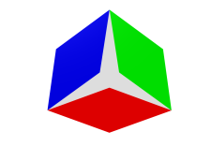

모델: STS90H1-2A 데이터 쉬트
세라-A
http://www.sera.kr
SERA

Slide 2
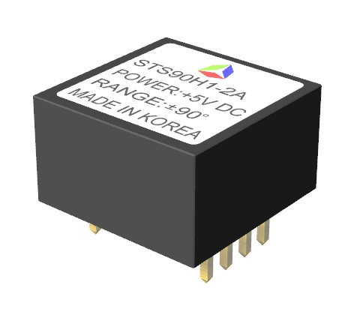
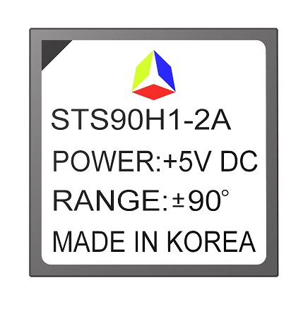
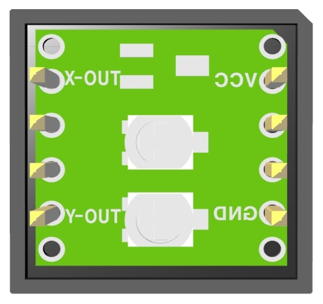
[ 제품 사진 ]
TOP 면
BOTTOM 면
SERA

Slide 3
[ 특 징 ]
■ 수평 배치형 각 및 포지션 측정
■ 간단한 인터페이스
■ 초 소형, 초 경량 사이즈
■ 2-AXIS(X-Y) OUTPUT
■ EXT POSITION 조정
■ EXT 측정 각 조정
SERA

Slide 4
[기술 사양]
항목 | 사양 | 단위 | 참조1 | 참조2
유효 측정 범위 최대 측정 범위 | ±60º(X-Y Axis) ±90º(X-Y Axis) | º | 연속측정
조정범위 | X-Y축: ±5º~±60º (Ordering Requist) | º | Default Value: ±60º (Available) | ±10º 이내--분해능0.05º
분해능 | 0.1 | º | Averaging
사용 전압 | +5~5.5 | V | Voltage | Ref=Vcc/2 X-Y Vout= 0.2~4.8V
X-Y축 수평조정전압 | VCC/2 | V | X-Y축 조정용 VR 내장
소비 전류 | ≒2.5 | mA | Ampere
출력 모드 | 0.2~4.8 | V | Analog
응답시간 | ≒0.2~2sec | ms | Default Value: 1sec
동작 온도 | -10~+70 | ℃
무게 | ≒3 | g
방수 등급 | IP65
SERA

Slide 5
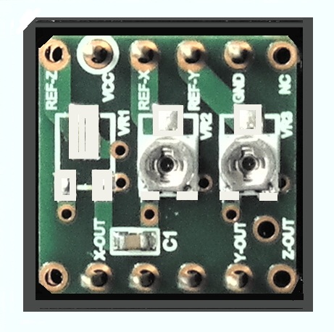
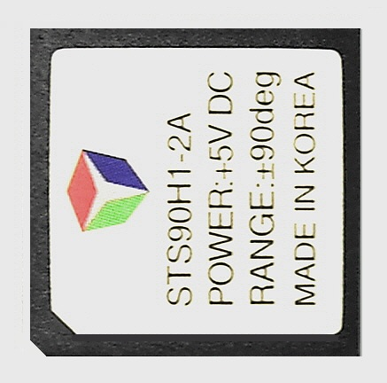
[ X-Y Position Adjust]
[ X-Y Position VR Adjust ]
※ 초기상태는 수평(VCC/2=5V기준
2.5V ) 상태로 조정 되어 있습니다
5V
GND
Y+
X Position 조정
Y Position 조정
X -
X+
X OUT
Y
OUT
X-Y Position 조정
수평상태---시계 방향---출력전압 Down
Y-
※ 수식의 좌표와 일치된 X-Y Position은
센서를 위 그림과 같이 기울여 사용
하시면 됩니다(X-Y출력 기준)
수평상태---반 시계 방향---출력전압 UP
참조: 조정시 수평상태는 라벨이
있는 윗면을 수평인 바닥에 밀착시킨 상태이다
SERA

Slide 6
[응용 제품]
• 로봇(Robot)
• 기울기 센서(Tilt Sensor)
• 자이로 스코프(Gyroscopes)
• 장난감(Toy)
• 자동차(Automobile)
• 건설(Construction)
• 기계(Machine)
• 선박(Ship)
• 의료(Medical)
• 기타
SERA

Slide 7

[Pin Assignments ]
XOUT--8
1--VCC
XHFE--7
2--REFX
YHFE--6
3--REFY
YOUT--5
4--GND
BOTTOM 면
SERA

Slide 8
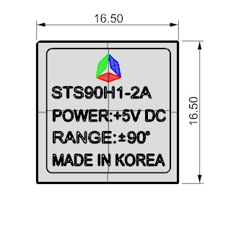
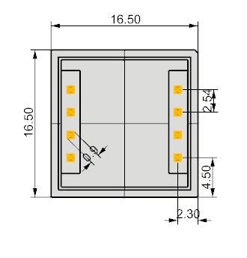
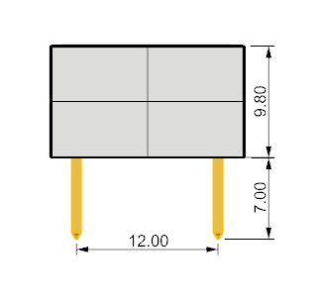
[ Dimension ]
SERA

Slide 9
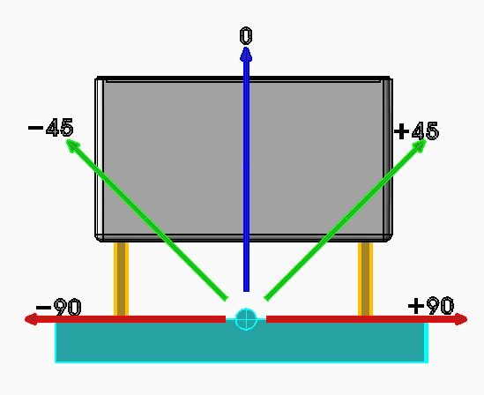
[ 배치면 & 측정범위 ]
STS90H1-2A
수평 배치 면
SERA

